Slide 1
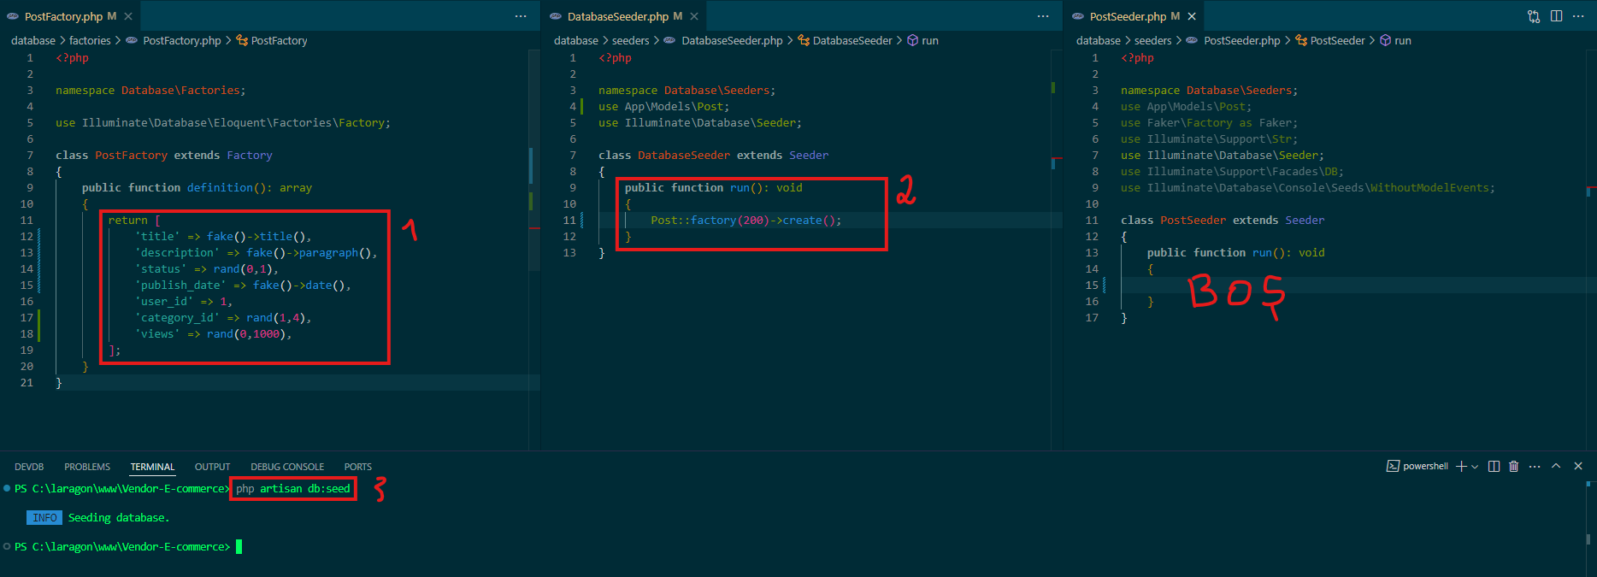
Factory - yə fərqli yanaşma. Factory haqqında əvvəlki dərslərdən birində qeyd etmişdik. Bu dərs fərqli bir yanaşma görəcəyik. Dahə sadə.

Slide 2
.

